Slide 1
La 3ª fase della storia araba contemporanea: l’età delle rivoluzioni e del panarabismo (1945-1979)
Il mondo arabo esce dall’epoca coloniale e acquista un ruolo internazionale. Il difficile periodo delle post-indipendenze comporta instabilità, fragilità delle istituzioni statali, arretratezza economica, politica e culturale.
Nascono i nuovi Stati arabi e si rinnovano le élite al potere (dai tradizionali notabili ai nuovi burocrati e militari).
È l’età delle grandi ideologie (panarabismo, socialismo arabo, «non allineamento») e dei grandi leader «padri della nazione».
Conflitto con Israele e origine della «questione palestinese».
Sfruttamento delle risorse energetiche.
Inserimento nell’equilibrio della Guerra fredda.

Slide 2
La prima crisi del post-indipendenza: la nascita di Israele e la Nakba palestinese
Esplode la questione della spartizione della Palestina (subito dopo la risoluzione ONU 181, 17 novembre 1947).
I Palestinesi combattono una guerra civile disperata contro i coloni ebrei che dalla fine del XIX secolo si erano trasferiti sempre più numerosi in quei territori (aliyah, salita, immigrazione ebraica in terra d’Israele).
Il giorno dopo la dichiarazione di nascita di Israele (14 maggio 1948), Egitto, Giordania, Siria, Iraq, Libano, Arabia saudita gli dichiarano guerra: 1ª guerra arabo-israeliana.
Debolezza degli eserciti, rivalità interne fra arabi, incapacità della Lega araba di agire concretamente. La resa fu firmata nel febbraio 1949.
La sconfitta araba ha ripercussioni molto negative su tutto il Vicino Oriente, aprendo una fase di instabilità, caratterizzata da colpi di Stato e violenze.

Slide 3
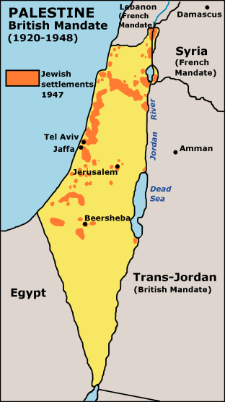
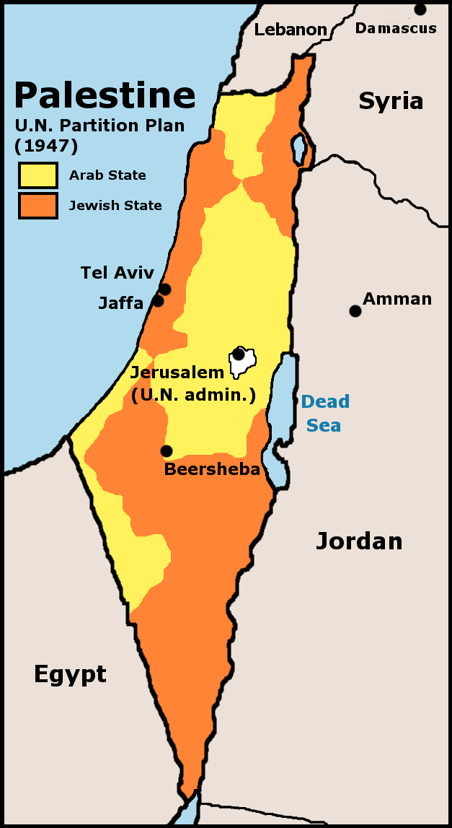
Palestina mandataria (1920-1948) e piano di spartizione ONU (1947)

Slide 4
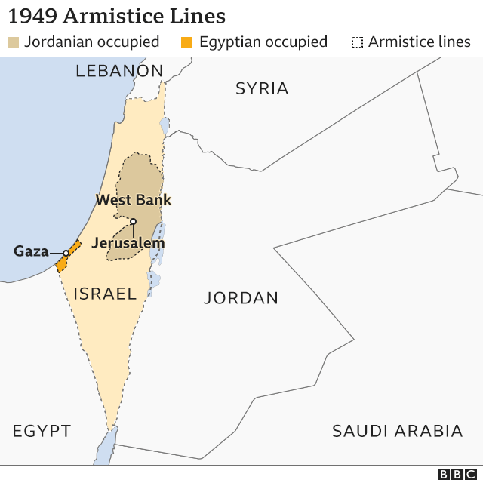
Alla fine della Guerra del 1948, Israele occupava il 78% del territorio della Palestina mandataria (a fronte del 56% previsto dal piano di spartizione del 1947).
Per i palestinesi e gli arabi tutti fu la Nakba النكبة, la catastrofe).

Slide 5
La Nakba.
La grande fuga dei Palestinesi nel 1948

Slide 6
Le ripercussioni dopo il conflitto del 1948
In tutti i Paesi che parteciparono al conflitto (escluso l’Arabia saudita, che rimase piuttosto stabile), la situazione dopo la sconfitta fu di grande stravolgimento politico:
In Egitto gli anni dopo il 1949 furono caratterizzati da instailità politica e violenze, fino al colpo di Stato degli Ufficiali Liberi del luglio 1952, che rovesciarono la monarchia, mandando in esilio l’ultimo re della dinastia, Faruq, e prepararono l’ascesa del presidente Gamal ‘abd al-Nasir (Nasser) che diventerà presidente nel 1954;
In Siria, tre colpi di Stato militari nel 1949;
In Libano, l’enorme afflusso dei profughi palestinesi e l’instabilità interna inaugurarono un periodo molto difficile;
In Giordania, l’afflusso ancora più massiccio dei profughi spronò il re Abdallah a tentare di richiedere l’annessione della Cisgiordania palestinese. Nel luglio 1951 i lre fu assassinato da un palestinese;
In Iraq, dieci anni dopo la rivoluzione del 1958 rovescia la monarchia hashemita e porta al potere i militari del partio Ba’ath che resteranno al potere fino al 2003 (caduta di Saddam Hussein).

Slide 7
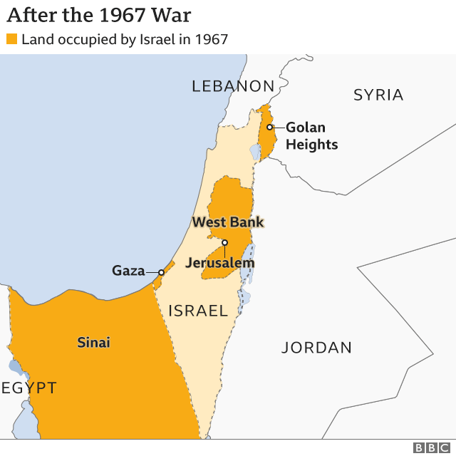
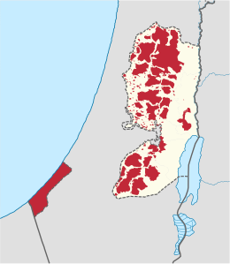
La Palestina dopo la guerra dei Sei giorni del 1967 (conquista dei “territori occupati”)
Situazione odierna degli insediamenti ebraici

Slide 8
Gli Stati indipendenti
Tutti i sistemi arabi emersi dalle indipendenze sono sistemi autoritari e populisti
Lo statalismo si manifesta attraverso nazionalizzazioni, riforme agrarie, monopoli commerciali
Partito unico o assolutamente dominante; sistema di rappresentanza non politico ma corporativo (categorie professionali, donne, studenti, contadini etc.)
Abnorme burocrazia, sistema inefficiente, corruzione
Orientamento ideologico monolitico: unità nazionale (ma anche unità araba), sviluppo economico, liberazione della Palestina.

Slide 9
I successi dello statalismo
Fra il 1950 e il 1970, si assiste ad una crescita rilevante delle economie arabe, ad un incremento sbalorditivo del livello di istruzione di massa, ad un generale miglioramento delle condizioni di vita delle popolazioni.
Il «patto sociale»: obbedienza e sostegno al regime in cambio di indipendenza e sviluppo (in particolare per le monarchie assolute del Golfo produttrici di petrolio)
L’interesse della nazione veniva sempre prima di quello del singolo individuo.
La narrativa dominante imponeva una cieca fiducia dei confronti dei leader al potere, che operavano per la liberazione effettiva dai vincoli coloniali e dal «feudalesimo» del passato.
Sviluppo e indipendenza in cambio di obbedienza e consenso.

Slide 10
Monarchie «moderate» e repubbliche «rivoluzionarie»
Le repubbliche progressiste istituite in Algeria, Egitto, Iraq, Siria, Yemen del Sud, assumono la forma di repubbliche presidenziali e sono guidate da presidenti quasi sempre militari dotati di ampissimi poteri.
Le monarchie moderate si dividono in costituzionali-parlamentari (Giordania, Marocco) e monarchie assolute (stati del Golfo). In entrambi i casi, il legame fra governanti e governati si basa sul riconoscimento della legittimità politico-religiosa attribuita alle varie dinastie.
Tutti i regimi arabi nati dalle indipendenza, qualunque forma o ideologia politica abbiano adottato , sono accomunati da tre peculiarità
Statalismo - Autoritarismo - Patrimonialismo

Slide 11
Il sistema internazionale: il mondo arabo nella «Guerra fredda»
Strategie simili delle due superpotenze, nonostante i diversi interessi.
Tentativo di risposta del mondo arabo: il «non-allineamento» e il «panarabismo» (no alla NATO, no al Patto di Varsavia)
Egitto (anni ‘50 e ‘60); Algeria del FLN (anni ‘70)
Nazionalismo a due livelli: patriottismo locale e panarabismo
Il «Terzo Mondo»: «contestatori» dell’ordine internazionale.
«Guerra Fredda» araba: negli anni ‘60 si fece netta la contrapposizione fra repubbliche progressiste («rivoluzionarie») schierate quasi sempre con l’Urss, e monarchie conservatrici e filostatunitensi (Stati del Golfo in primis).

Slide 12
Gli equilibri regionali fra gli anni ‘50 e ‘70
Difficoltà derivanti dalla questione arabo-israeliana dopo la prima guerra del 1948.
Posizione degli Usa e dell’Europa in Medio Oriente:
1. Dottrina Truman (1947) appoggio statunitense a tutti i Paesi minacciati dalle mire espansionistiche sovietiche;
2. Dichiarazione tripartita (Usa, Francia, Gran Bretagna): riconoscimento e sostegno allo status quo creato dall’armistizio del 1949.
Patto di Baghdad: 1955, alleanza antisovietica guidata dalla GB, comprendente Pakistan, Iran, Iraq e Turchia, nota anche come METO, Middle East Treaty Organization. Solo dopo la fuoriuscita dell'Iraq (1958), l'organizzazione assunse la denominazione finale di Cento (Central Treaty Organisation). La sede dell'organizzazione fu a Baghdad dal 1955 al 1958, quando la monarchia irachena fu rovesciata dal colpo di Stato, poi ad Ankara fino allo scioglimento nel 1979.

Slide 13
L’Egitto di Gamal ‘abd al-Nasir
Rivoluzione degli Ufficiali Liberi nel luglio 1952.
Ruolo forte dell’Egitto di Jamal ‘Abd al-Nasser (1956-1970) all’interno della compagine del «non allineamento» e del panarabismo.
Ruolo dell’Egitto nel conflitto arabo-israeliano; nazionalizzazione Canale di Suez 1956; Rau (unione con la Siria, 1958-1961)
Il nasserismo è una vera e propria rivoluzione culturale nel mondo arabo. Nasser diventa un mito per tutti gli arabi.
L’Egitto e l’Arabia Saudita: «guerra fredda interaraba»
Sconfitta del 1967: inizio di una nuova epoca.

Slide 14

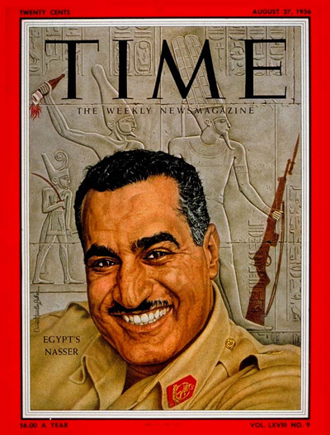
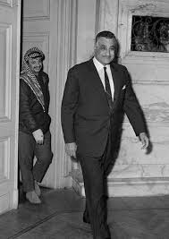
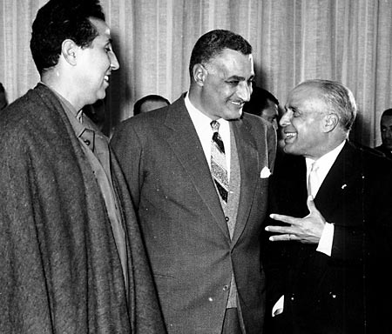

Slide 15


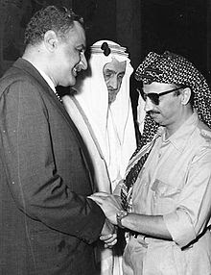


Slide 16
La rivoluzione sociale e culturale
Il mondo rurale e le riforme agrarie: inurbamento
Politiche di arabizzazione e questione delle minoranze
Il dibattito culturale in letteratura e nel cinema: nazionalismo patriottico (wataniyya) e panarabo (qawmiyya)
La «rivoluzione» del transistor: il ruolo della radio nella diffusione delle comunicaizoni nel mondo arabo. L’esempio di Sawt al-’arab (La voce degli arabi)
La rinascita dell’Islam politico, ovverosia la seconda ondata espansiva del fondamentalismo, dopo gli anni Trenta dei Fratelli musulmani. Il caso della Tunisia.

Slide 17
La rivoluzione petrolifera: dalla thawra (rivoluzione) alla tharwa (ricchezza)
Inizio dello sfruttamento intensivo delle risorse petrolifere ed energetiche del Medioriente: dagli anni ‘30 in poi.
Commercializzazione del petrolio in Iraq o Bahrein nel 1934; in Arabia saudita nel 1944; in Kuwait nel 1946; nel Maghreb molto più tardi.
In molti Paesi arabi, lo sfruttamento dei giacimenti petroliferi determinò la definizione dei confini nazionali in epoca coloniale e post-coloniale (es. della regione di Mosul ceduta dai Francesi ai Britannici in cambio delle quote della Iraq Petroleum Company; Libia unificata nel 1929 sotto la dominazione italiana che rimase uno Stato federale all’indipendenza nel 1951 per meglio sfruttare le risorse energetiche). Per non parlare degli Stati della penisola arabica.

Slide 18
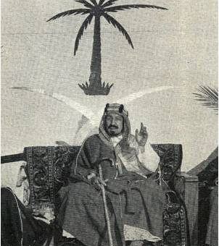
Il re Abd al-Aziz Ibn Saud, fondatore e 1° re dell’Arabia Saudita , in visita ai pozzi della Aramco

Slide 19
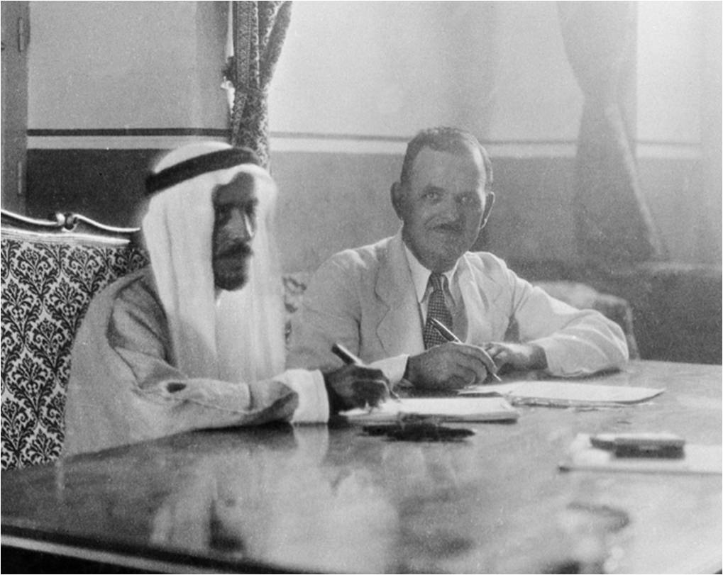
Gli Usa entrano nel mercato dello sfruttamento petrolifero mediorientale
Nel 1933 gli Usa (Standard Oil of California) ottengono la concessione petrolifera dei giacimenti del regno saudita, consentendo al re Ibn Saud di appianare i suoi debiti, di rafforzare il suoruolo nel giovanissimo Stato e di ottenere una posizione di predominio all’interno del sistema tribale.
Gli Usa entrano così nel mercato dello sfruttamento petrolifero mediorientale, scalzando la F e la GB.
Il mercato petrolifero fu dominato dalle cosiddette Sette Sorelle, le compagnie multinazionali, quattro delle quali americane e tre europee.
Le royalties pagate ai sovrani erano pagamenti fissi annuali di concessione, svincolati dalle variazioni di profitto realizzato dalle compagnie.
Le concessioni che vennero accordate dai paesi arabi nei primi decenni del XX secolo furono generalmente di lunga durata (60-70 anni) e permisero guadagni enormi alle compagnie.
Nella foto la firma dell’accordo di concessione per lo sfruttamento del petrolio tra il Ministro Saudita delle Finanze e il negoziatore americano per la Standard Oil of California (SOCAL), Lloyd Hamilton (1933).

Slide 20
I primi tentativi di nazionalizzaizone delle ricchezze petrolifere furono brutalmente repressi dagli Usa: colpo di Stato che rovesciò il primo ministro Mossadeq, in Iran (1953).
Tuttavia con gli anni ’60 il panorma comincia a cambiare: il monopolio delle Sette sorelle comincia ad essere intaccato da altre compagnie, fra cui l’italiana Eni di Enrico Mattei.
Nel 1950 l’Arabia Saudita ottiene dalla americana Aramco un accordo basato sul 50% dei profitti ricavati.
1960: creazione dell’OPEC (Organizzazione dei Paesi produttori di petrolio) a Caracas
Negli anni ‘70 quasi tutti i paesi arabi nazionalizzano le proprie risorse.
1973-4: crisi petrolifera dovuta all’embargo a seguito della quarta guerra arabo-israeliana, dopo la decisione presa nel vertice arabo di Khartoum nel 1967 e la creazione dell’OAPEC (Paesi arabi) nel 1968.
1974: il prezzo del petrolio aumenta del 380%. Boom della ricchezza petrolifera e pesanti effetti sul sistema regionale.

Slide 21
La teoria della dipendenza
Gli Stati al centro del sistema internazionale hanno economie avanzate; quelli alla periferia del sistema hanno economie basate sulla produzione di materie prime e rimangono comunque dipendenti dai primi.
Politiche adottate dai Paesi della penisola araba molto favorevoli agli interessi Usa.
Uso improduttivo delle rendite petrolifere: spese per armamenti e per la creazione di un consenso politico. Simbolico rovesciamento dello slogan della rivoluzione americana («no taxation without representation») in «No representation without taxation».
Rentier States: Stati che vivono di rendita.
Spese improduttive, megaprogetti, petrodollari e dipendenza dall’Occidente.
Ascesa dell’influenza dei Paesi produttori di petrolio: dal panarabismo si passa ad un periodo di conservatorismo politico-culturale che comporta anche il sostegno finanziario e culturale alle correnti del fondamentalismo religioso.

Slide 22
Fine dell’epoca delle rivoluzioni e «normalizzazione» del sistema regionale arabo
Il 27 settembre 1970, Nasser riunì al Cairo i leader arabi per trovare una soluzione al conflitto (noto come Settembre nero in Giordania) fra il re Husayn di Giordania e il leader dell'OLP Yasser ʿArafat. Il giorno dopo morì di attacco cardiaco
Fine del nasserismo e del panarabismo.
Dagli anni Settanta i nuovi leader arabi saranno meno «radicali» e più schierati con le politiche occidentali.
I regimi diventano più conservatori e si allineano alle politiche neoliberiste degli USA.
Il declino dell’Urss priva il mondo arabo di una possibile alternativa al blocco occidentale in termini di alleanza politica.
Abbandono progressivo delle politiche stataliste e sviluppiste da parte degli Stati arabi: infitāh (apertura all’Occidente).
Conflitti interarabi (guerra civile in Libano 1975-1990, in cui la Siria intervenne nel 1976).
Il 1979 dà inizio ad una nuova epoca.

Slide 23
I funerali di Nasser
(Cairo, settembre 1970)

